Slide 1
Tổng quan về CNTT
Nhập môn Công nghệ thông tin 1

Slide 2
Nội dung
Lịch sử phát triển của tin học và máy tính điện tử
Phân loại máy tính điện tử
Cấu trúc máy tính – Phần cứng
Phần mềm

Slide 3
Lịch sử phát triển của tin học và máy tính điện tử
Notes:
Slide 4-7 chỉ đưa ra các cột mốc quan trọng, các cột mốc khác được liệt kê chi tiết bên dưới…
Nguồn tham khảo:
http://www.cs.uwaterloo.ca/~shallit/Courses/134/history.html
http://www.history-timelines.org.uk/events-timelines/07-computer-history-timeline.htm
Trước năm 1900
Con người đã sử dụng các thiết bị cơ học để hỗ trợ tính toán từ hàng ngàn năm trước. Ví dụ bàn tính (abacus) bắt nguồn từ Babylon (Irắc ngày nay) khoảng 2400 năm trước công nguyên.
Năm 1641, Blaise Pascal (1623 – 1662), nhà toán học và triết học người Pháp đã chế tạo máy cộng cơ học đầu tiên (Pascaline).
Năm 1671, Gottfried Leibritz (1646 – 1716) cải tiến máy của Pascal để thực hiện cộng, trừ, nhân, chia đơn giản (ông cũng ủng hộ sử dụng hệ nhị phân cho việc tính toán).
Gần đây, người ta phát hiện ra rằng Wilhelm Schickard (1592-1635), một sinh viên tốt nghiệp của Đại học Tubingen (Đức), đã xây dựng một thiết bị tương tự vào năm 1623-1624, trước cả Pascal và Leibniz. Một mô tả ngắn gọn của thiết bị được mô tả trong 2 bức thư gửi cho Johannes Kepler. Thật không may, ít nhất một bản sao của máy bị đốt cháy và chính Schickard cũng chết vì bệnh dịch hạch vào năm 1635 trong 30 năm chiến tranh.
Năm 1801, Joseph-Marie Jacquard (1752-1834) phát minh máy dệt tự động được điều khiển bởi các phiếu đục lỗ.
Năm 1822, Charles Babbage (1791-1871) thiết kế máy tính cơ học đầu tiên.
Năm 1834, Charles Babbage phát minh máy với chương trình bên ngoài (điều khiển bởi phiếu đục lỗ).
Năm 1869, William Stanley Jevons (1835-1882), một nhà kinh tế và logic người Anh, xây dựng một cỗ máy để giải quyết các vấn đề logic (cỗ máy hiện đặt tại Bảo tàng Lịch sử Khoa học Oxford)
Năm 1890, Herman Hollerith (1860-1929) đã phát minh ra thẻ đục lỗ hiện đại để sử dụng trong một máy được thiết kế để giúp lập bảng điều tra dân số.
1900 – 1939
Đây là giai đoạn phát triển của nền toán học.
Năm 1928, nhà toán học người Đức David Hilbert (1862-1943) đề cập ở Đại hội quốc tế các nhà toán học. Ông đặt ra ba câu hỏi:
(1) Toán học có tính hoàn chỉnh? Tức là mỗi mệnh đề toán học có thể được chứng minh hay bác bỏ.
(2) Toán học có tính nhất quán? Tức là có thật là các mệnh đề như “0 = 1” không thể được chứng minh bằng phương pháp hợp lệ.
(3) Toán học có thể quyết định? Có nghĩa là, có một phương pháp cơ khí có thể được áp dụng cho bất kỳ khẳng định toán học nào và (ít nhất là về nguyên lý) cuối cùng sẽ trả lời liệu khẳng định đó là đúng hay không? Câu hỏi cuối cùng này được gọi là Entscheidungsproblem.
Năm 1931, Kurt Godel (1906-1978) đã trả lời hai câu hỏi đầu của Hilbert. Ông đã cho thấy rằng mỗi hệ thống hình thức đủ mạnh hoặc không nhất quán hoặc không hoàn chỉnh. Ngoài ra, nếu một hệ thống tiên đề là nhất quán, sự nhất quán này không thể được tự nó chứng minh. Câu hỏi thứ ba vẫn còn để mở, với từ “có thể chứng minh” (provable) thay cho “sự thật” (true).
Năm 1936, Alan Turing (1912-1954) đưa ra một giải pháp cho Entscheidungsproblem của Hilbert bằng cách xây dựng một mô hình hình thức của một máy tính - máy Turing - và cho thấy rằng có những vấn đề một máy như vậy không thể giải quyết. Một vấn đề như vậy được gọi là “vấn đề dừng” (halting problem): cho một chương trình Pascal, nó có dừng trên tất cả các đầu vào?
Thập kỷ 1940
Chiến tranh đã khai sinh ra máy tính số điện tử.
Các tính toán cần thiết cho đạn trong chiến tranh thế giới thứ hai đã thúc đẩy sự phát triển của máy tính điện tử kỹ thuật số có mục đích chung. Tại Harvard, Howard H. Aiken (1900-1973) xây dựng các máy tính cơ điện tử Mark I vào năm 1944 với sự hỗ trợ của IBM.
Phá mã quân sự (code-breaking) cũng dẫn đến các dự án tính toán. Alan Turing đã tham gia vào việc phá mã phía sau máy của Đức, Enigma, tại Bletchley Park ở Anh. Người Anh xây dựng một thiết bị máy tính, Colossus, để hỗ trợ phá mã.
Tại Đại học bang Iowa vào năm 1939, John Vincent Atanasoff (1904-1995) và Clifford Berry thiết kế và xây dựng một máy tính điện tử để giải các hệ phương trình tuyến tính nhưng nó không bao giờ thực hiện đúng.
Atanasoff thảo luận về phát minh của mình với John William Mauchly (1907-1980), người sau này cùng với J. Presper Eckert, Jr (1919-1995), thiết kế và xây dựng ENIAC, một máy tính điện tử ban đầu dự định cho các tính toán pháo binh. Chính xác là những ý tưởng mà Mauchly có được từ Atanasoff là không hoàn toàn rõ ràng và cho dù Atanasoff hoặc Mauchly và Eckert xứng đáng được xem như cha đẻ của máy tính điện tử kỹ thuật số vẫn là chủ đề của trận chiến pháp lý và tranh luận lịch sử. ENIAC được xây dựng tại trường Moore tại Đại học Pennsylvania và đã được hoàn tất vào năm 1946.
Năm 1944, Mauchly, Eckert và John von Neumann (1903-1957) đã thiết kế một máy tính điện tử EDVAC với chương trình chứa bên trong. Báo cáo của Von Neumann, "Dự thảo Báo cáo đầu tiên trên EDVAC" đã có ảnh hưởng rất lớn và chứa đựng rất nhiều những ý tưởng vẫn còn được sử dụng trong các máy tính kỹ thuật số hiện đại nhất. Eckert và Mauchly đã đi vào xây dựng UNIVAC.
Maurice Wilkes (sinh năm 1913), làm việc tại Cambridge, Anh, xây dựng EDSAC, một máy tính dựa trên EDVAC. FC Williams (sinh năm 1911) và những người khác tại trường đại học Manchester đã xây dựng Manchester Mark I, một phiên bản của nó đã hoạt động sớm hơn vào 6/1948. Máy này đôi khi được gọi là máy tính số chứa chương trình đầu tiên.
Việc phát minh ra bóng bán dẫn vào năm 1947 bởi John Bardeen (1908-1991), Walter Brattain (1902-1987), và William Shockley (1910-1989) chuyển đổi máy tính và tạo ra cuộc cách mạng vi xử lý. Đối với phát hiện này, họ đã giành giải Nobel Vật lý năm 1956. (Shockley sau này trở thành nổi tiếng với quan điểm phân biệt chủng tộc của mình).
Jay Forrester (sinh năm 1918) phát minh ra bộ nhớ lõi từ vào năm 1949.
Thập kỷ 1950
Grace Murray Hopper (1906-1992) đã phát minh ra khái niệm của một trình biên dịch tại Remington Rand vào năm 1951. Trước đó, vào năm 1947, Hopper tìm thấy “lỗi” (bug) máy tính đầu tiên.
John Backus và những người khác phát triển trình biên dịch FORTRAN đầu tiên vào tháng 4 năm 1957. LISP, một ngôn ngữ xử lý danh sách cho lập trình trí tuệ nhân tạo, được phát minh bởi John McCarthy vào khoảng năm 1958. Alan Perlis, John Backus, Peter Naur và những người khác phát triển Algol.
Về phần cứng, Jack Kilby (Texas Instruments) và Robert Noyce (Fairchild Semiconductor) đã phát minh ra mạch tích hợp vào năm 1959.
Edsger Dijkstra phát minh ra một thuật toán hiệu quả cho việc tìm đường ngắn nhất trong đồ thị như là một minh họa của máy tính ARMAC vào năm 1956. Ông cũng phát minh ra một thuật toán hiệu quả cho cây bao trùm tối thiểu để hạn chế tối đa các hệ thống dây điện cần thiết cho máy tính X1.
Trong một bài báo nổi tiếng xuất hiện trên tạp chí Mind vào năm 1950, Alan Turing đã giới thiệu thử nghiệm Turing, một trong những nỗ lực đầu tiên trong lĩnh vực trí tuệ nhân tạo. Ông đề xuất một định nghĩa “suy nghĩ” (thinking) hay “ý thức” (consciousness) bằng cách sử dụng một trò chơi: người thử nghiệm sẽ phải quyết định các phản hồi trả về là của con người hay máy tính. Nếu không thể phân biệt được thì có thể nói rằng máy tính đã “suy nghĩ”.
Năm 1952, Alan Turing đã bị bắt vì “không đứng đắn” sau khi bị trộm viếng thăm dẫn đến việc phát hiện ra mối quan hệ của mình với Arnold Murray. Công khai đồng tính luyến ái là điều cấm kỵ ở Anh trong thập kỷ 1950 và Turing đã buộc phải “điều trị”. Vào ngày 7/6/1954, chán nản với tình hình của mình, Turing đã cam kết tự tử bằng cách ăn một quả táo có chất xianua.
Thập kỷ 1960
Các hệ điều hành đã cho thấy những tiến bộ lớn. Fred Brooks tại IBM thiết kế System/360, một dòng máy tính khác nhau với cùng một tập kiến ​​trúc, từ cỗ máy nhỏ cho đến tối đa (top-of-the-line). Edsger Dijkstra ở Eindhoven đã thiết kế hệ thống đa chương.
Vào cuối thập kỷ này, ARPAnet, tiền thân của Internet ngày nay, bắt đầu được xây dựng.
Nhiều ngôn ngữ lập trình mới đã được phát minh, chẳng hạn như BASIC, phát triển vào năm 1964 bởi John Kemeny (1926-1992) và Thomas Kurtz (sinh năm 1928).
Thập kỷ 1960 cũng chứng kiến ​​sự gia tăng của lý thuyết thiết bị tự động và lý thuyết của ngôn ngữ chính thức. Các tên tuổi lớn bao gồm Noam Chomsky và Michael Rabin. Chomsky sau này trở thành nổi tiếng với lý thuyết của ông rằng ngôn ngữ là "hard-wired” trong não của con người và cho những lời chỉ trích của ông về chính sách đối ngoại của Mỹ.
Chứng minh tính đúng đắn của các chương trình bằng cách sử dụng các phương pháp chính thức cũng bắt đầu quan trọng hơn trong thập kỷ này. Công việc của Tony Hoare đóng một vai trò quan trọng. Hoare cũng phát minh thuật toán sắp xếp nhanh (quicksort).
Douglas C. Englebart phát minh ra chuột máy tính vào năm 1968 tại SRI.
Ted Hoff (sinh năm 1937) và Federico Faggin tại Intel thiết kế bộ vi xử lý đầu tiên (máy tính trên một con chip) trong 1969-1971.
Một cơ sở toán học nghiêm ngặt cho việc phân tích các thuật toán bắt đầu với công trình của Donald Knuth (sinh năm 1938), tác giả của Nghệ thuật lập trình máy tính (The Art of Computer Programming).
Thập kỷ 1970
Lý thuyết cơ sở dữ liệu cho thấy những tiến bộ lớn với công trình của Edgar F. Codd trên cơ sở dữ liệu quan hệ. Codd đã giành được giải thưởng Turing năm 1981.
Unix, một hệ điều hành có ảnh hưởng rất lớn, được phát triển tại phòng thí nghiệm Bell bởi Ken Thompson (sinh năm 1943) và Dennis Ritchie (sinh năm 1941). Brian Kernighan và Ritchie cùng nhau phát triển C, một ngôn ngữ lập trình có ảnh hưởng.
Các ngôn ngữ lập trình mới, chẳng hạn như Pascal (phát minh bởi Niklaus Wirth) và Ada (được phát triển bởi một nhóm nghiên cứu của Jean Ichbiah), đã nảy sinh.
Các kiến ​​trúc RISC đầu tiên được bắt đầu bởi John Cocke vào năm 1975, tại phòng thí nghiệm Thomas J. Watson của IBM. Dự án tương tự bắt đầu tại Berkeley và Stanford vào khoảng thời gian này.
Những năm 1970 cũng chứng kiến ​​sự nổi lên của các siêu máy tính. Seymour Cray (sinh năm 1925) thiết kế CRAY-1, lần đầu tiên được xuất xưởng tháng 3 năm 1976. Nó có thể thực hiện 160 triệu phép tính trong một giây. Cray XMP ra đời vào năm 1982. Nghiên cứu Cray được thực hiện bởi Silicon Graphics.
Cũng có những tiến bộ lớn trong các thuật toán và độ phức tạp tính toán. Năm 1971, Steve Cook công bố bài báo về NP-đầy đủ và ngay sau đó, Richard Karp cho thấy nhiều vấn đề tổ hợp tự nhiên là NP-đầy đủ. Whit Diffie và Martin Hellman công bố một bài báo giới thiệu lý thuyết về mật mã khóa công khai, và một mật mã khóa công khai được biết đến như RSA được phát minh bởi Ronald Rivest, Adi Shamir và Leonard Adleman.
Năm 1979, ba sinh viên tốt nghiệp ở Bắc Carolina đã phát triển một máy chủ tin tức phân tán mà cuối cùng đã trở thành Usenet.
Thập kỷ 1980
Thập kỷ này chứng kiến ​​sự phát triển của máy tính cá nhân (Steve Wozniak và Steve Jobs là những người sáng lập Apple Computer).
Năm 1981, “virus máy tính” đầu tiên được phát triển. Thuật ngữ này được Leonard Adleman đặt ra (ông hiện làm việc tại Đại học Nam California).
Năm 1981, máy tính đầu tiên đã được bán trên thị trường, Osborne I.
Năm 1984, Apple lần đầu tiên bán máy tính Macintosh.
Năm 1987, Quỹ Khoa học Quốc gia Hoa kỳ bắt đầu NSFnet, tiền thân của một phần Internet ngày nay.
Từ 1990 đến nay
Các máy tính song song tiếp tục được phát triển.
"Siêu xa lộ thông tin" ngày càng liên kết nhiều máy tính trên toàn thế giới.
Máy tính ngày càng nhỏ hơn với sự ra đời của công nghệ nano.
Điện toán sinh học, điện toán lượng tử và điện toán đám mây hứa hẹn nhiều tìm năng.
Điện toán sinh học, với công trình của Len Adleman thực hiện tính toán thông qua DNA cực kỳ hứa hẹn.
Điện toán lượng tử được thúc đẩy với sự phát hiện của Peter Shor trong việc phân tích thừa số nguyên tố có thể thực hiện một cách hiệu quả trên một máy tính lượng tử (trên lý thuyết).

Slide 4
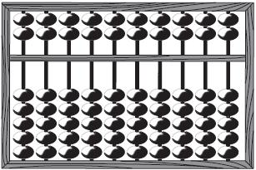
Vài nét lịch sử tin học và MTĐT
Thiết bị tính toán cổ xưa nhất là bàn tính, có thể bắt nguồn từ Babylon vào khoảng 2400 năm trước công nguyên.
Một phiên bản quen thuộc nhất hiện nay là bàn tính của người Trung Quốc.
10⁹10⁸10⁷10⁶10⁵10⁴10³10²10¹10⁰
Bàn tính của người Trung Quốc

Slide 5
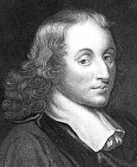
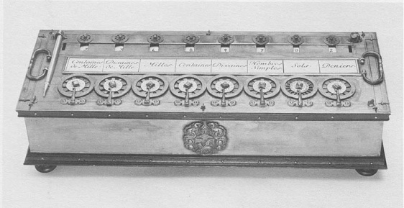
Vài nét lịch sử tin học và MTĐT
Năm 1641, Blaise Pascal (1623 – 1662) chế tạo máy cộng cơ học đầu tiên.
Năm 1671, Gottfried Leibritz (1646 – 1716) cải tiến máy của Pascal để thực hiện cộng, trừ, nhân, chia đơn giản.
Blaise Pascal
Máy cộng cơ học của Pascal

Slide 6
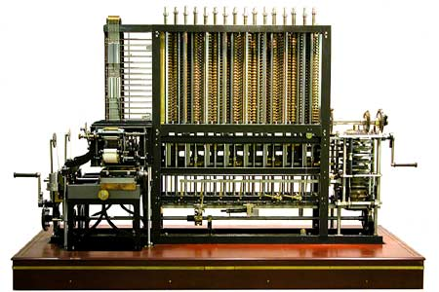
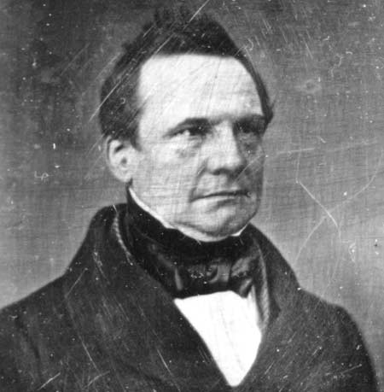
Vài nét lịch sử tin học và MTĐT
Năm 1833, Charles Babbage (1792 - 1871) cho rằng không nên phát triển máy cơ học và đề xuất máy tính với chương trình bên ngoài (thẻ đục lỗ).
Charles Babbage
Máy tính của Charles Babbage

Slide 7
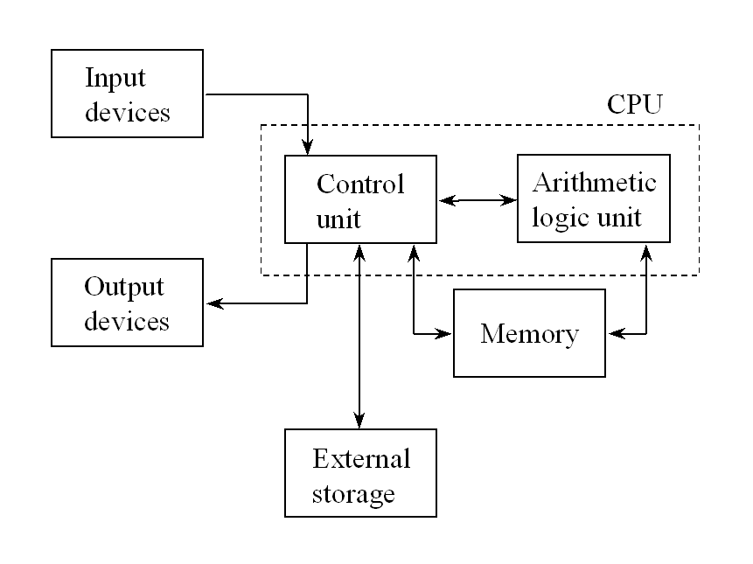
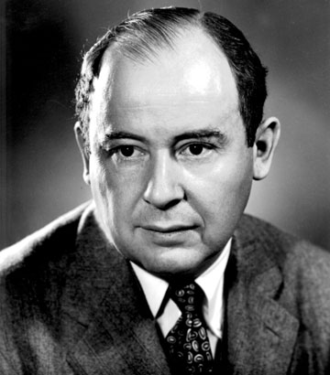
Vài nét lịch sử tin học và MTĐT
Năm 1945, John Von Neumann đưa ra nguyên lý có tính chất quyết định, đó là chương trình được lưu trữ trong máy và sự gián đoạn quá trình tuần tự.
John Von Neumann
Kiến trúc của J.V. Neumann

Slide 8
5 thế hệ máy tính điện tử
Thế hệ thứ nhất (1945 – 1959)
Sử dụng bóng chân không (vacuum tube)
Máy ENIAC (Hoa Kỳ) dài 30.5m, nặng 30 tấn, 18000 bóng chân không, sử dụng thẻ đục lỗ, thực hiện 1900 phép cộng/giây, phục vụ cho mục đích quốc phòng (tính đạn đạo, chế tạo bom nguyên tử, …)
Máy UNIVAC nhanh hơn máy ENIAC 10 lần, sử dụng hơn 5000 bóng chân không
Notes:
Chi tiết trong giáo trình tại trang 11-15
Mỗi thế hệ máy tính điện tử cung cấp các máy tiêu biểu cùng các công nghệ điện tử, ngôn ngữ lập trình liên quan…

Slide 9
5 thế hệ máy tính điện tử
Thế hệ thứ hai (1960 – 1964)
Sử dụng đèn bán dẫn (nhỏ và rẻ hơn, tiêu thụ ít điện năng và tỏa nhiệt ít hơn bóng chân không)
IBM 7090 đạt 2 triệu phép tính/giây, tham gia vào dự án Mercury (Hoa Kỳ) (đưa con người lên quỹ đạo trái đất), tìm ra số nguyên tố lớn nhất tại thời điểm đó (1961) với 1332 chữ số*
Máy M-3, Minsk-1, Minsk-2 (Liên Xô)
NNLT cấp cao: COBOL, FORTRAN
* Đến tháng 10/2009, số nguyên tố tìm được có 12.978.189 chữ số)

Slide 10
5 thế hệ máy tính điện tử
Thế hệ thứ ba (1964 – 1970)
Sử dụng bản mạch tích hợp IC (máy tính nhỏ hơn, tốc độ thực thi nhanh hơn, nhiệt lượng tỏa ra giảm, giá thành rẻ hơn, …)
IBM360 (Mỹ) thực hiện 500.000 phép cộng/giây (gấp 250 lần máy ENIAC)

Slide 11
5 thế hệ máy tính điện tử
Thế hệ thứ tư (1970 – nay)
Sử dụng mạch tích hợp quy mô lớn (LSI) và mạch tích hợp quy mô rất lớn (VLSI)
Intel 4004 năm 1971 (bộ vi xử lý 4 bit)
Intel 8008 năm 1972 (bộ vi xử lý 8 bit)
Intel 8086 năm 1978 (bộ vi xử lý 16 bit)
Intel Core i7 (1.170.000.000 bóng bán dẫn, 6 nhân, xử lý cùng lúc 12 luồng công việc)
Cơ chế xử lý song song

Slide 12
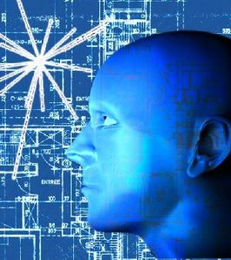
5 thế hệ máy tính điện tử
Thế hệ thứ năm (tương lai gần?)
Hoạt động trên trí thông minh nhân tạo
Giao tiếp trực tiếp với con người bằng ngôn ngữ tự nhiên, có thể tự học các tri thức của thế giới xung quanh, có thể biểu đạt cảm xúc…

Slide 13
Phân loại máy tính điện tử
Notes:
Chi tiết trong giáo trình tại trang 16-17

Slide 14
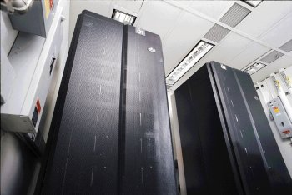
Siêu máy tính (Supercomputer)
Mạnh nhất hiện nay, tích hợp từ hàng trăm đến hàng nghìn bộ vi xử lý.
Được thiết kế để xử lý các ứng dụng thời gian thực như dự báo thời tiết, mô phỏng vụ nổ hạt nhân, …

Slide 15
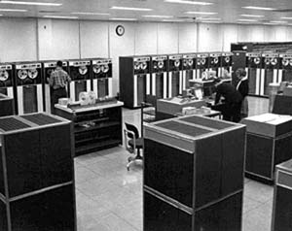
Máy tính cái (Mainframe)
Được thiết kế để xử lý đa nhiệm.
Hệ thống nhập xuất mạnh, tập trung vào các bài toán có lượng dữ liệu vô cùng lớn, ví dụ như số liệu giao dịch tài chính, kinh doanh bảo hiểm, …

Slide 16
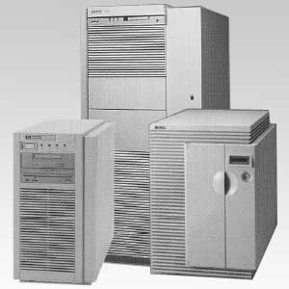
Máy tính cỡ trung (Minicomputer)
Dòng máy tính nằm giữa dòng máy tính cỡ lớn và máy vi tính.
Hiệu suất xử lý cũng như qui mô các ứng dụng cũng nằm giữa hai dòng này.

Slide 17
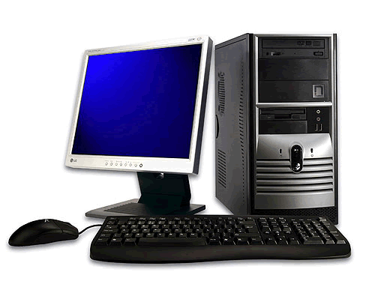
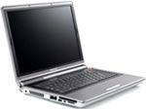
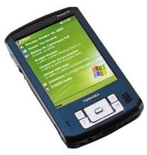
Máy vi tính (Microcomputer)
Máy tính phù hợp với đa số người dùng, gồm ba loại chính:
Máy tính để bàn (Desktop)
Máy tính xách tay (Laptop)
Máy tính cầm tay (Handheld)
Máy tính để bàn
Máy tính xách tay
Máy tính cầm tay

Slide 18
Kiến trúc máy tính - Phần cứng

Slide 19
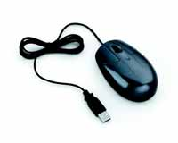
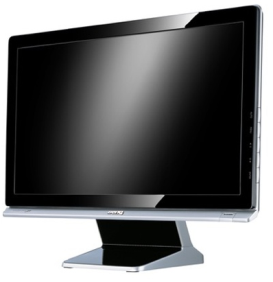
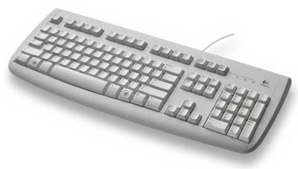
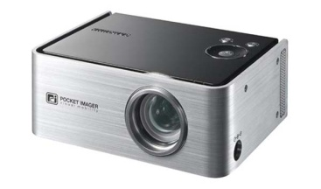
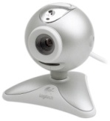
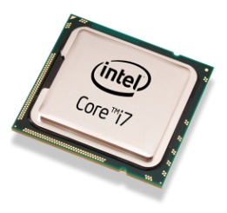
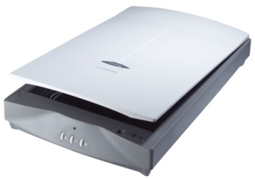
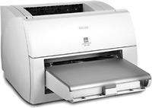
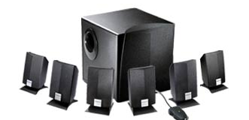
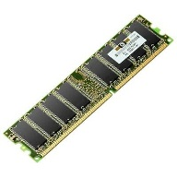
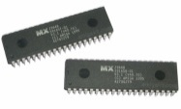
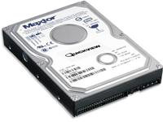
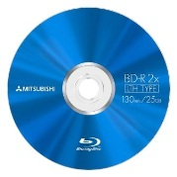
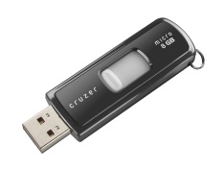
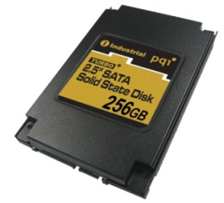
Kiến trúc máy tính
Thiết bị nhập
Thiết bị xuất
Bộ vi xử lý
Bộ nhớ trong
Bộ nhớ ngoài
Notes:
Thông tin từ các thiết bị nhập được đưa vào bộ vi xử lý, trong quá trình xử lý bộ vi xử lý có thể đọc/ghi thông tin từ/vào bộ nhớ trong và bộ nhớ ngoài sau đó trả kết quả ra các thiết bị xuất.

Slide 20
Bộ vi xử lý (CPU)
Chỉ huy các hoạt động của máy tính.
Bao gồm:
Đơn vị điều khiển (Control Unit – CU)
Đơn vị số học và luận lý (Arithmetic Logic Unit – ALU)
Các thanh ghi (Registers)
Đường truyền (Bus)
Đồng hồ (Clock)
Bộ vi xử lý Core i7 của Intel
Notes:
Bộ vi xử lý thường bao gồm các thành phần sau:
Đơn vị điều khiển (Control Unit – CU): Mã hóa các chỉ thị lệnh và gửi tín hiệu điều khiển cho đơn vị số học luận lý.
Đơn vị số học luận lý (Arithmetic Logic Unit – ALU): Tiến hành các tính toán số học như phép cộng hay trừ và luận lý như AND, OR, XOR.
Thanh ghi (Register): Vùng nhớ bên trong bộ vi xử lý, dùng để chứa các chỉ thị lệnh, các giá trị tạm trong quá trình tính toán của đơn vị số học luận lý.
Đường truyền (Bus): Các đoạn mạch có chức năng truyền dẫn thông tin giữa các thành phần.
Đồng hồ (Clock): Liên tục phát ra các xung nhịp đến các thành phần của bộ vi xử lý nhằm làm đồng bộ hóa mọi thao tác. Mỗi xung nhịp sẽ kích hoạt một thao tác nên tốc độ của bộ vi xử lý có thể được xác định thông qua tần số phát xung nhịp của đồng hồ. Đơn vị đo xung nhịp đồng hồ là Hertz (số lượng xung trên 1 giây).
Hiện nay, Intel là công ty sản xuất chip vi xử lý lớn nhất trên thế giới, với thị phần chiếm khoảng 77%. Dưới đây là một số cột mốc ra đời các bộ vi xử lý Intel:
Năm 1971: 4004
Năm 1972: 8008
Năm 1978: 8086
Năm 1982: 80286
Năm 1985: 80386
Năm 1989: 80486
Năm 1993: Pentium
Năm 1997: Pentium II
Năm 1999: Pentium III
Năm 2000: Pentium IV
Năm 2001: Itanium
Năm 2006: Core 2 Duo
Năm 2010: Core i7 (6-core)

Slide 21
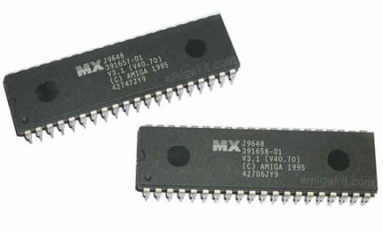
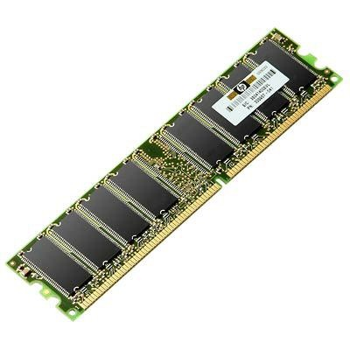
Bộ nhớ trong (Memory)
ROM (Read Only Memory)
Bộ nhớ chỉ đọc.
Lưu chương trình hệ thống.
Dữ liệu vẫn còn khi nguồn điện cung cấp bị gián đoạn.
RAM (Random Access Memory)
Bộ nhớ truy cập ngẫu nhiên.
Lưu dữ liệu tạm thời.
Dữ liệu sẽ mất khi nguồn điện cung cấp bị gián đoạn.
Notes:
Chi tiết trong giáo trình tại trang 33-36

Slide 22
Bộ nhớ ngoài (External Storage)
Ưu điểm và khuyết điểm so với bộ nhớ trong:
Ưu điểm: khả năng lưu trữ lớn hơn rất nhiều, độ tin cậy cao và giá thành thấp.
Khuyết điểm: tốc độ truy xuất chậm hơn đáng kể nên chủ yếu dùng để chứa dữ liệu.
Phân loại dựa trên đặc tính kỹ thuật:
Hệ thống từ tính.
Hệ thống quang học.
Bộ nhớ flash. 
Đĩa cứng thể rắn.
Notes:
Chi tiết trong giáo trình tại trang 37-42

Slide 23
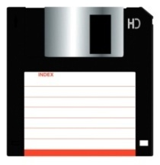
Bộ nhớ ngoài – Phân loại
Hệ thống từ tính
Băng từ (Tape): Phương thức lưu trữ ra đời đầu tiên, tốc độ chậm, thường dùng để sao lưu dữ liệu.
Đĩa mềm (Floppy Disk): Đường kính 5.25” (1.2MB) hoặc 3.5” (1.4MB), tốc độ chậm, tuổi thọ không cao.
Đĩa cứng (Hard Disk): Nhiều lớp đĩa đồng tâm, dung lượng lên đến 3TB, tốc độ nhanh, tuổi thọ cao.

Slide 24

Bộ nhớ ngoài – Phân loại
Hệ thống quang học
Đĩa CD (Compact Disk): Kích thước 12 cm và 8 cm (loại nhỏ), dung lượng khoảng 700M.
Đĩa DVD (Digital Video/Versatile Disk): Kích thước tương tự CD, dung lượng lên đến 17GB (2 mặt, 2 lớp).
Một số cải tiến từ DVD:
HD DVD/Blu-ray (30/50GB)
HVD (500GB lên đến 3,9TB)
5D DVD (10TB)

Slide 25
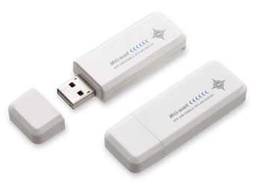
Bộ nhớ ngoài – Phân loại
Hệ thống flash - Ổ USB flash (USB Flash Drive)
Kỹ thuật này được phát triển trong khoảng 10 năm gần đây, loại bỏ tính cơ học của đĩa từ và đĩa quang.
Kích thước nhỏ, giao tiếp thuận tiện thông qua cổng USB (Universal Serial Bus) nên sự xuất hiện của nó đã khiến cho đĩa mềm không còn lý do tồn tại.
Dung lượng thông dụng hiện nay trong khoảng 1 GB đến 16 GB.

Slide 26
Bộ nhớ ngoài – Phân loại
Đĩa cứng thể rắn - SSD (Solid State Drive)
Sử dụng bộ nhớ dạng rắn để lưu trữ dữ liệu.
Tốc độ đọc nhanh gấp 3 lần, tốc độ ghi nhanh gấp 1.5 lần ổ cứng bình thường.
Tiêu thụ ít điện năng, phù hợp với các thiết bị di động.
Giá thành cao hơn 10 lần so với ổ cứng thông thường.
Dung lượng lớn nhất năm 2010 là 1 TB có giá khoảng 2200$.

Slide 27
Thiết bị nhập
Bàn phím (Keyboard): Thiết bị nhập chuẩn
Nhập dữ liệu.
Loại phổ biến có 104 phím, gồm 4 nhóm phím chính:
Nhóm phím đánh máy: phím chữ, phím số và phím các ký tự đặc biệt (~, !, @, #, $, %, ^, &, ?, …).
Nhóm phím chức năng: phím F1 đến F12, phím mũi tên, phím PgUp, PgDn, Ins, Del, Home, End.
Nhóm phím số: NumLock, CapsLock, ScrollLock.
Nhóm phím điều khiển: Shift, Ctrl, Alt

Slide 28
Thiết bị nhập
Chuột (Mouse): Kích thước vừa nắm tay để di chuyển con trỏ chuột.
Máy quét hình (Scanner): Chuyển tài liệu thành hình ảnh đưa vào máy tính.
Chuột
Máy quét hình

Slide 29
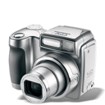
Thiết bị nhập
Webcam & Camera: Quay hình ảnh từ thế giới thực đưa vào máy tính.
Máy ảnh kỹ thuật số (Digital Camera): Chụp hình ảnh từ thế giới thực đưa vào máy tính.
Webcam
Máy ảnh kỹ thuật số

Slide 30
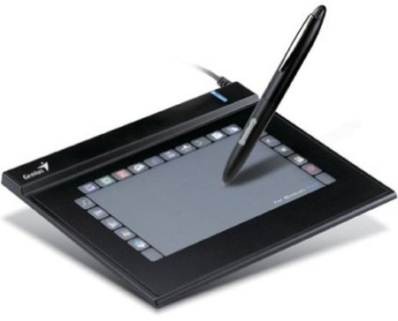
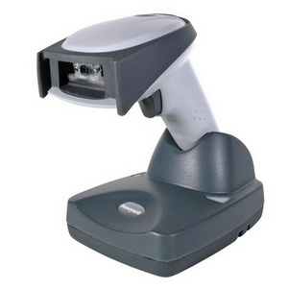
Thiết bị nhập
Bàn vẽ (Drawing Tablet): Sử dụng bút cảm ứng vẽ lên bảng điện tử để đưa hình vào vẽ vào máy tính.
Máy đọc mã vạch (Barcode Reader): Dùng để đọc mã vạch (hệ thống chữ số được mã hóa).
Bàn vẽ
Máy đọc mã vạch

Slide 31
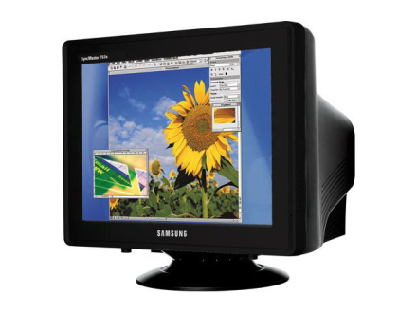
Thiết bị xuất
Màn hình (Monitor): Thiết bị xuất chuẩn
Gồm hai loại thông dụng là CRT, LCD.
Độ phân giải 800x600, 1024x768, …
Kích thước màn hình phổ biến hiện nay là 15”, 17”, 19”, …
Màn hình CRT
Màn hình LCD

Slide 32
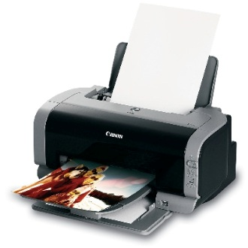
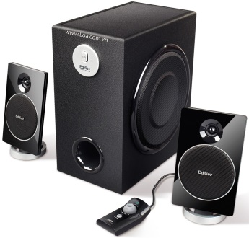
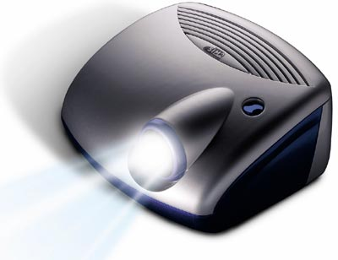
Thiết bị xuất
Máy chiếu (Projector): Xuất thông tin hình ảnh ra màn chiếu dùng để phóng to hình ảnh cần hiển thị.
Máy in (Printer): Xuất thông tin ra giấy, gồm máy in kim, laser, phun.
Loa (Speaker): Xuất thông tin âm thanh.
Máy chiếu
Máy in
Loa

Slide 33
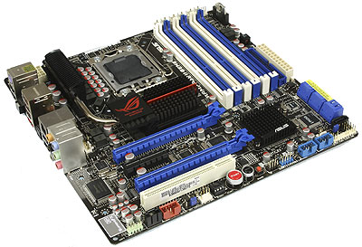
Bo mạch chủ
Bo mạch chủ đóng vai trò quan trọng, là cầu nối cho các thành phần khác.
Có rất nhiều thiết bị gắn trên bảng mạch chủ như: nguồn máy tính, CPU, RAM, bo mạch điều khiển (đồ họa, âm thanh, mạng), ổ đĩa cứng, đầu đọc đĩa (CD, đĩa mềm), màn hình, bàn phím, chuột, …

Slide 34
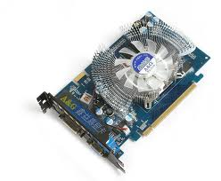
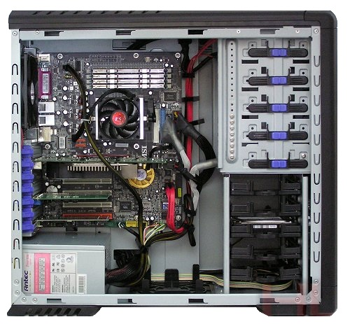
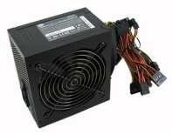

Bên trong một thùng máy PC
CPU
RAM
Card màn hình
Bàn phím
Màn hình
Chuột
Máy in
Nguồn
Ổ cứng
Ổ CD/DVD

Slide 35
Phần mềm

Slide 36
Khái niệm
Phần mềm là một tập hợp những câu lệnh được viết bằng một hoặc nhiều ngôn ngữ lập trình theo một trật tự xác định nhằm tự động thực hiện một số nhiệm vụ hoặc chức năng hoặc giải quyết một bài toán nào đó.
Notes:
Câu lệnh là đơn vị cơ bản của một ngôn ngữ lập trình. Trong trường hợp đặc biệt, nó có thể cũng trở thành một đơn vị thao tác của máy tính điện tử hay còn gọi là một chỉ thị.
Ngôn ngữ lập trình là một hệ thống được ký hiệu hóa để mô tả những tính toán (qua máy tính) trong một dạng mà cả con người và máy đều có thể đọc và hiểu được.
Nguồn tham khảo: wikipedia

Slide 37

Một số khái niệm liên quan
Phần mềm mã nguồn mở (open-source software)
Phần mềm miễn phí (freeware)
Phần mềm chia sẻ (shareware)
Bản quyền (copyright, ký hiệu hay (C))
Bản quyền bên trái (copyleft, ký hiệu )
Notes:
Phần mềm mã nguồn mở (open-source software)
Là phần mềm với mã nguồn được công bố và sử dụng một giấy phép nguồn mở (ví dụ như GPL). Giấy phép này cho phép bất cứ ai cũng có thể nghiên cứu, thay đổi và cải tiến phần mềm và phân phối phần mềm ở dạng chưa thay đổi hoặc đã thay đổi.
Một số phần mềm mở thông dụng: Linux (Ubuntu/Fedora Core/SuSE), OpenOffice, Unikey, …
Phần mềm miễn phí (freeware)
Do Andrew Fluegelman đặt ra vào năm 1892.
Là phần mềm máy tính không bị giới hạn về thời gian lẫn chi phí hoặc các vấn đề khác.
Tác giả thường hạn chế một hoặc nhiều quyền để sao chép, phân phối, và làm sản phẩm phát sinh của phần mềm thông qua giấy phép phần mềm ví dụ "miễn phí cho cá nhân nhưng không sử dụng vào thương mại".
Phần mềm chia sẻ (shareware)
Do Bob Wallace đặt ra vào năm 1980 với phần mềm xử lý văn bản PC-Write.
Là loại phần mềm mà người dùng được dùng thử trong một thời gian (free trial), khi hết thời gian dùng thử mà muốn dùng tiếp thì phải trả tiền để mua bản quyền.
Thông thường phần mềm sẽ bị giới hạn thời gian, tính năng, tài liệu, hỗ trợ nếu không trả phí sử dụng.
Bản quyền (copyright, ký hiệu © hay (C))
Dùng để chỉ quyền phi vật thể đối với các tác phẩm trí tuệ (tương tự như quyền tác giả ở Việt Nam nói riêng và các quốc gia theo hệ thống luật Continental), được quy định khác nhau trong các nước trên thế giới.
Trong khi quyền tác giả đặt tác giả như là người sáng tạo và các quan hệ tinh thần của tác giả đối với tác phẩm làm trung tâm thì bản quyền lại bảo vệ quyền lợi kinh tế của người sở hữu quyền tác giả hơn là chính tác giả.
Bản quyền bên trái (copyleft)
Có thể được xem là một mô hình cấp phép bản quyền, trong đó tác giả từ bỏ một số, chứ không phải tất cả, các quyền lợi mà luật bản quyền đã trao.
Trong khi luật bản quyền bảo vệ các quyền lợi của người tạo ra tác phẩm bằng cách quản lý sự phân phối và chỉnh sửa, ý tưởng copyleft là trao quyền tự do chủ quan cho những người dùng cuối.

Slide 38


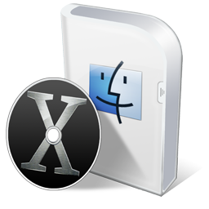
Phân loại theo chức năng
Phần mềm hệ thống
Hệ điều hành (OS): Windows, Linux, MacOS
Phần mềm mạng.
Phần mềm quản trị cơ sở dữ liệu.
Phần mềm điều khiển thiết bị ngoại vi (driver).
HĐH Microsoft Windows
HĐH Fedora
HĐH MacOS
Notes:
Đây là loại phần mềm làm việc trực tiếp với phần cứng máy tính. Không có những phần mềm kiểu này, con người sẽ gặp rất nhiều khó khăn vì đơn giản, máy tính có ngôn ngữ riêng của nó – ngôn ngữ máy (chuỗi bit 0 và 1), trong khi con người lại sử dụng ngôn ngữ tự nhiên. Có các tiểu loại phần mềm sau:
Hệ điều hành (Operating System – OS): Là phần mềm có vai trò tương tự một người phiên dịch, có thể giao tiếp với phần cứng máy tính (thông qua những chỉ thị lệnh cấp thấp) cũng như hiểu các mệnh lệnh từ người dùng (thông qua tập lệnh giới hạn cấp cao, gần với ngôn ngữ tự nhiên). Ngoài ra, hệ điều hành còn quản lý tài nguyên máy tính như bộ nhớ trong hay ngoài, điều khiển các thiết bị ngoại vi, lập lịch hoạt động cho CPU, …
Phần mềm mạng (Network software): Có nhiệm vụ điều khiển, giám sát, quản lý và liên lạc với các hệ điều hành, các dịch vụ cũng như ứng dụng mạng, sử dụng tài nguyên mạng, … giúp các tiến trình này hoạt động một cách đồng bộ. Những phần mềm loại này có thể kể ra là: phần mềm quản trị mạng, phần mềm cho máy chủ, phần mềm bảo mật, …
Phần mềm quản trị cơ sở dữ liệu (Database management software): Nhóm phần mềm có khả năng lưu trữ, sửa đổi, trích xuất thông tin từ một cơ sở dữ liệu. Phần mềm quản trị cơ sở dữ liệu rất đa dạng, từ những phần mềm nhỏ chạy trên máy tính cá nhân cho đến những hệ thống lớn, chạy trên mainframe, ví dụ như Oracle.
Phần mềm điều khiển thiết bị ngoại vi: Nhà sản xuất phần cứng muốn sản phẩm của mình được tích hợp vào một hệ thống hiện hữu sẽ phải xây dựng chương trình điều khiển (driver) cho thiết bị. Đây cũng là một “giải pháp mềm” hữu hiệu cho vấn đề này. Ví dụ, một máy in với trình điều khiển của mình có thể kết nối với nhiều hệ thống phần cứng khác nhau, từ IBM-PC cho đến Apple Macintosh hay Sun Microsystems SPARC hoặc ngược lại, một máy chạy trên hệ điều hành Microsoft Windows có thể nhận biết nhiều loại máy in của các nhà sản xuất khác nhau.

Slide 39
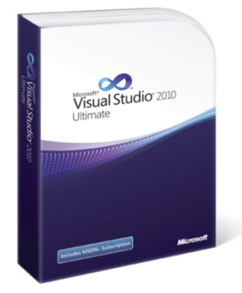

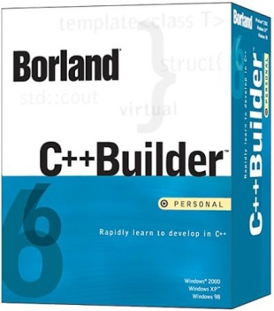
Phân loại theo chức năng
Phần mềm hỗ trợ phát triển phần mềm
Trình biên dịch và thông dịch (Compiler, Interpreter).
Phần mềm gỡ rối (Debugger).
Phần mềm kết nối (Linkers, Loader).
Microsoft Visual Studio
Eclipse
Borland C++ Builder 6
Notes:
Đây là nhóm phần mềm hỗ trợ cho các nhà phát triển phần mềm chuyên nghiệp trong việc thiết kế và xây dựng các sản phẩm mới. Có thể phân nhóm các phần mềm loại này như sau:
Trình biên dịch và thông dịch (Compiler, Interpreter): Ngôn ngữ máy trong thời gian đầu của kỷ nguyên máy tính điện tử không bao giờ là công cụ tốt để xây dựng phần mềm. Sự ra đời của các ngôn ngữ lập trình cấp cao, với cấu trúc và từ vựng gần với thế giới tự nhiên, đã giải phóng tối đa khả năng sáng tạo của người lập trình. Tuy nhiên, mọi chương trình viết trên ngôn ngữ cấp cao đều phải chuyển sang dạng ngôn ngữ máy trước khi muốn thực thi. Nhiệm vụ này được giao cho nhóm các chương trình dịch. Nói một cách khác, chương trình dịch kết hợp với hệ điều hành để tạo nên máy ảo, là loại máy có thể hiểu và thực hiện các chương trình được viết bằng ngôn ngữ cấp cao.
Phần mềm gỡ rối (Debugger): Hỗ trợ quá trình tìm kiếm lỗi của chương trình.
Phần mềm kết nối (Linker, Loader): Gắn kết các thực thể chương trình được dịch riêng rẽ và tải vào bộ nhớ.
Trình soạn thảo (Editor): Môi trường hỗ trợ viết mã nguồn, với các chức năng như tìm kiếm, thay thế, gợi ý, ...
Hiện nay, các phần mềm này thường được tích hợp chung vào một phần mềm, gọi là “Môi trường phát triển tích hợp”, ví dụ như Microsoft Visual Studio, Eclipse, Netbeans, …

Slide 40
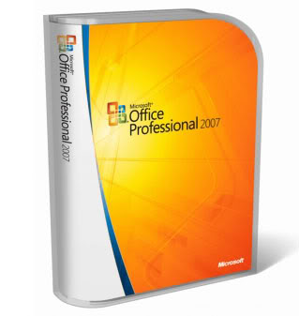

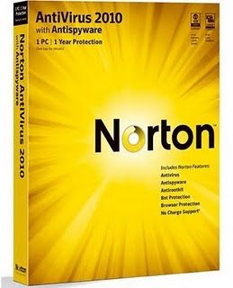
Phân loại theo chức năng
Phần mềm ứng dụng
Phần mềm hỗ trợ công việc: các ứng dụng văn phòng, thiết kế đồ họa, …
Giải trí: trò chơi, nghe nhạc, xem phim, …
Phần mềm tiện ích: diệt virus, nén dữ liệu, …
Microsoft Office
World of Warcraft
Norton Antivirus
Notes:
Đây là những phần mềm mà chức năng của nó hướng đến người dùng, bao gồm:
Phần mềm hỗ trợ công việc: Bộ phần mềm văn phòng, với chương trình soạn thảo văn bản, xử lý bảng tính, quản trị cơ sở dữ liệu nhỏ; các phần mềm quản lý dự án, nhân sự, tiền lương, ...; phần mềm thiết kế (đồ họa, âm thanh); ...
Phần mềm giải trí, hỗ trợ truyền thông đa phương tiện: Các chương trình trò chơi, các chương trình nghe nhạc, xem phim, ...
Phần mềm tiện ích: Thực thi các nhiệm vụ như nén dữ liệu, diệt virus, máy tìm kiếm, quản lý hệ thống tập tin, ...

